Slide 1

MediTrack
Concepción, 09/07/2025
Sistema para la Adherencia Terapéutica
Carrera: Analista Programador Computacional
Alumno: Pablo Andrés Mariano Mariano
Profesores:
Mabel Alejandra Herrera Pino
Alejandro Sebastián Sepúlveda Montero

Slide 2
Contenidos
1
Situación abordada
2
Objetivo
3
Metodología
4
Desarrollo
5
Evidencias
6
Resultados e impacto
7
Cierre y proyecciones

Slide 3
Situación abordada

Slide 4
Situación abordada
3
Sólo en Europa, hay más de 200.000 muertes anuales relacionadas con el incumplimiento terapéutico, con un costo sanitario de 125.000 millones de euros.
En nuestro país se estima que 80% de las personas con enfermedades crónicas no siguen adecuadamente sus tratamientos.
Un estudio en de San Pedro de la Paz a pacientes de un programa cardiovascular, sólo un 1,5% seguía las indicaciones médicas siempre.
El impacto económico de las altas tasas de ausentismo laboral y el gasto en salud, necesitan un seguimiento más activo, a través del uso de la innovación y la tecnología.

Slide 5

Radio Biobío

Slide 6
Relación con los intereses profesionales
El ámbito escogido ofrece la oportunidad de desarrollar una herramienta tecnológica e innovadora que ayude a las personas, familias y profesionales de la salud, a llevar a buen término un tratamiento médico, o a conllevar de mejor manera enfermedades crónicas.

Slide 7
Competencias relacionadas
• Definición de requisitos y arquitectura
• Modelamiento de bases de datos
• Integración de sistemas
• Programación de software backend
• Programación front end y UX/UI
• Validación de calidad de software
• Servicios Cloud

Slide 8
Objetivos

Slide 9
Objetivo general
Crear una plataforma que ayude a pacientes que estén recibiendo algún tipo de tratamiento con medicamentos, que les provea las capacidades de programar y registrar su consumo, y recibir alertas sobre incumplimiento y informes de adherencia.

Slide 10
Objetivos específicos
Incrementar adherencia: De entre 50% a 80% en usuarios activos
Simplificar gestión de tratamientos: Interfaz intuitiva y registros
Conectar actores: Médicos, cuidadores, pacientes y familias
Generar insights: Reportes programados y a demanda
Automatizar reportes: Sistema de notificaciones y reportes
Garantizar seguridad: Sistema de control de acceso y roles

Slide 11
Metodología

Slide 12
Metodología
Desarrollo incremental con buenas prácticas de desarrollo ágil Scrum
Fases Tradicionales:
Análisis y Requisitos
Diseño de Arquitectura
Prototipado UX/UI Diseño de Arquitectura (1 semana)
Prototipado UX/UI
Desarrollo Ágil:
Sprints de 2 semanas con entregas incrementales
Retrospectivas para mejora continua

Slide 13
Metodología
Buenas Prácticas Aplicadas
Test-Driven Development
CI/CD con Docker
Versionado con Git
Documentación en Markdown

Slide 14
Desarrollo

Slide 15
Desarrollo
Backend
Laravel 12 - Framework PHP moderno
MySQL 8.0 - Base de datos relacional
Sistema de Colas - Jobs asíncronos para notificaciones
API RESTful - Comunicación estructurada

Slide 16
Desarrollo
Frontend
React 19 - Interfaz de usuario reactiva
Inertia.js - SSR sin APIs separadas
TypeScript - Tipado fuerte para robustez
Tailwind CSS + Shadcn UI

Slide 17
Desarrollo
Arquitectura de Software
Patrón MVC con separación clara de responsabilidades
Repository Pattern para acceso a datos
Service Layer para lógica de negocio compleja
Observer Pattern para auditoría automática
Policy-based Authorization para seguridad granular

Slide 18
Evidencias

Slide 19
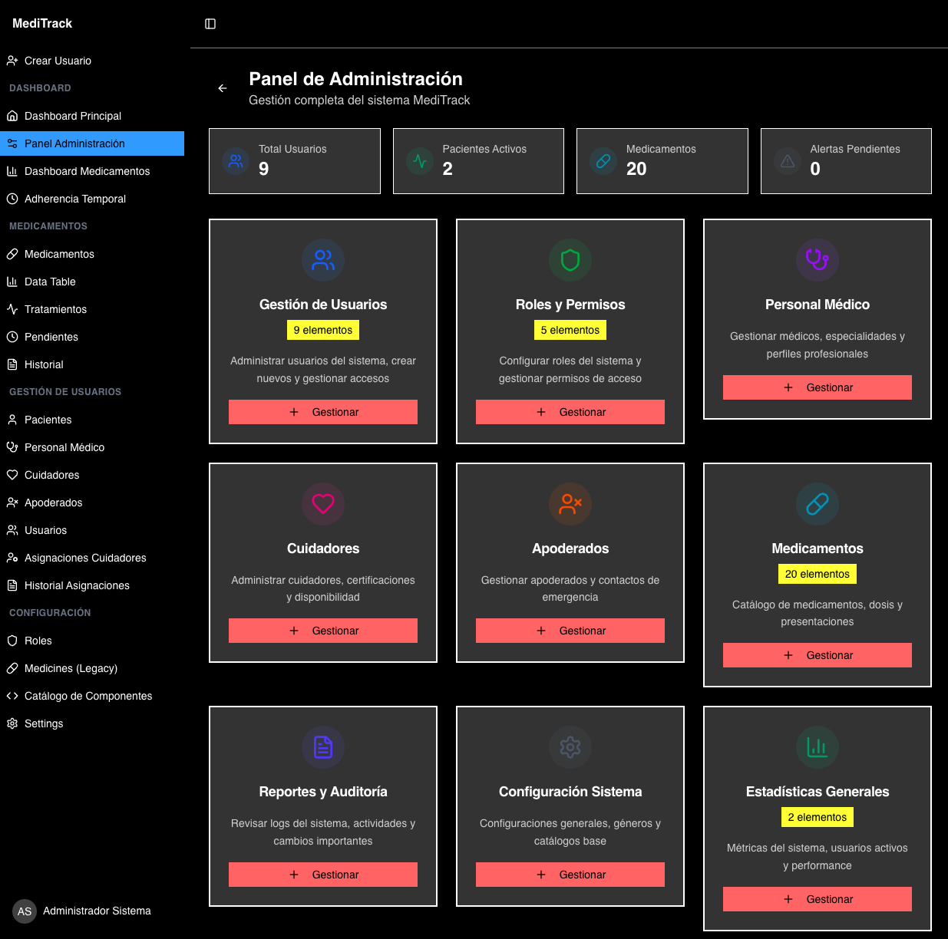
Evidencias
Software Funcional

Slide 20
Evidencias
Software Funcional
Gestión de pacientes y tratamientos
Prescripción de medicamentos con dosificación
Dashboard administrativo con métricas clave
Sistema de reportes de adherencia
Sistema de logs

Slide 21
Evidencias
Software Funcional
Dashboard personalizado con métricas en tiempo real
Cronograma interactivo para confirmar/omitir dosis
Gestión de medicamentos personales
Sistema de adherencia con cálculos automáticos

Slide 22
Evidencias
Software Funcional
Integración con Resend para emails
Reportes automáticos de adherencia
Resúmenes diarios personalizados

Slide 23
Plan de trabajo
Definición de requisitos y arquitectura
Definición del modelo de datos
Sistema de autenticación y roles
Agendamiento y registro de consumo
Dashboards y métricas clave
Mailing de reportes y alertas
Testing y Cierre

Slide 24
Escala de tiempo
Abril
Mayo
Mayo
Mayo
Junio
Junio
Junio
Definición de requisitos y arquitectura
Definición del modelo de datos
Dashboards y métricas clave
Mailing de reportes y alertas
Testing y Cierre
Sistema de autenticación y roles
Agendamiento y registro de consumo

Slide 25
Resultados

Slide 26
Resultados
Resultados técnicos:
Arquitectura escalable soporta miles de usuarios
Performance optimizada con caching Redis
Disponibilidad 99.9% con Docker containerization
Tiempo de carga < 2 segundos en funcionalidades críticas

Slide 27
Resultados
Resultados funcionales:
Dashboard del paciente mejora UX
Sistema de adherencia con cálculos en tiempo real
Gestión multi-rol permite colaboración efectiva
Automatización reduce trabajo manual

Slide 28
Resultados
Valor Agregado
Landing page profesional para marketing
Sistema de auditoría para cumplimiento regulatorio
Infraestructura cloud-ready para despliegue rápido
Código documentado para mantenimiento

Slide 29
Resultados
Ventajas Competitivas
Enfoque multi-generacional (diseño para adultos mayores)
Sistema colaborativo entre actores
Arquitectura con tecnologías modernas
Documentación y testing
Experiencia de usuario optimizada

Slide 30
Proyecciones

Slide 31
Proyecciones
Notificaciones Push para recordatorios móviles
PWA (Progressive Web App) para experiencia mobile nativa
Dashboard médico avanzado con analytics
Alertas inteligentes de interacciones medicamentosas
App móvil nativa iOS/Android

Slide 32
Proyecciones
IA conversacional para asistencia personalizada
Big Data analytics para investigación médica
Expansión internacional con multi-idioma
SaaS Model - Suscripciones por funcionalidades
API Marketplace - Monetización de datos anonimizados

Slide 33
Gracias
Pablo Mariano
www.meditrack.cl

Slide 34
Anexos

Slide 35
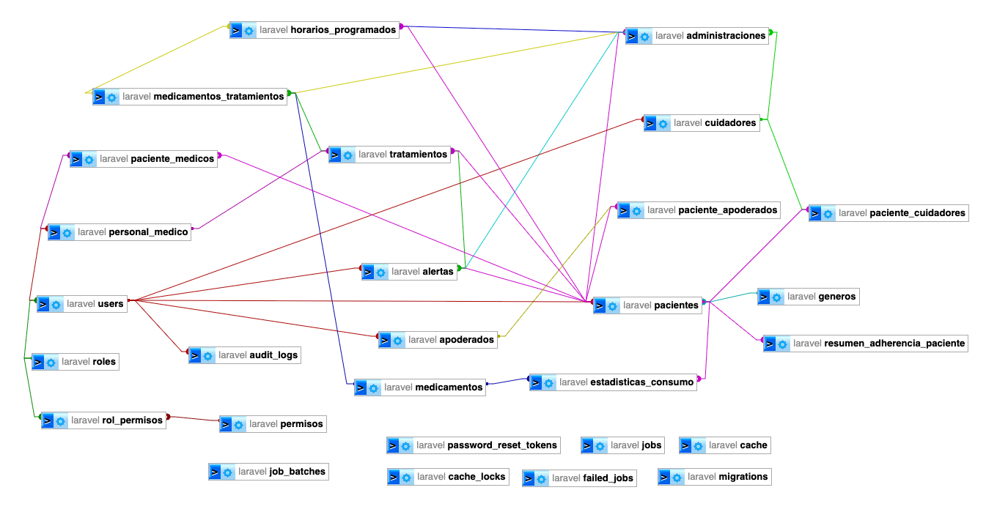
Objetivos

Slide 36
